Slide 1
Theorie des Sozialen Vergleichs (Festinger, 1954)
Sozialer Vergleich
Aufwärts
Abwärts
Wenn Menschen sich mit anderen Menschen vergleichen, von denen sie glauben, dass sie es besser haben als sie selbst
> meistens negative Konsequenzen
Wenn Menschen sich mit anderen Menschen vergleichen, von denen sie glauben, dass sie es schlechter haben als sie selbst
> meistens positive Konsequenzen

Slide 2
Konsequenzen von Sozialem Vergleich
Sozialer Vergleich
- Menschen machen zu 46% Aufwärtsvergleiche,
18,5 % der Vergleiche sind gleichwertig,
36% sind Abwärtsvergleiche.
(Gerber, Wheeler, Suls 2018, Psychological Bulletin)
Aufwärtsvergleiche führen zu:
niedrigem Selbstwertgefühl,
depressiver Stimmung,
schlechtem Körperbild,
Unzufriedenheit mit dem eigenen Leben.
(Fardouly und Vartanian, 2016)
Quelle: Pixabay

Slide 3
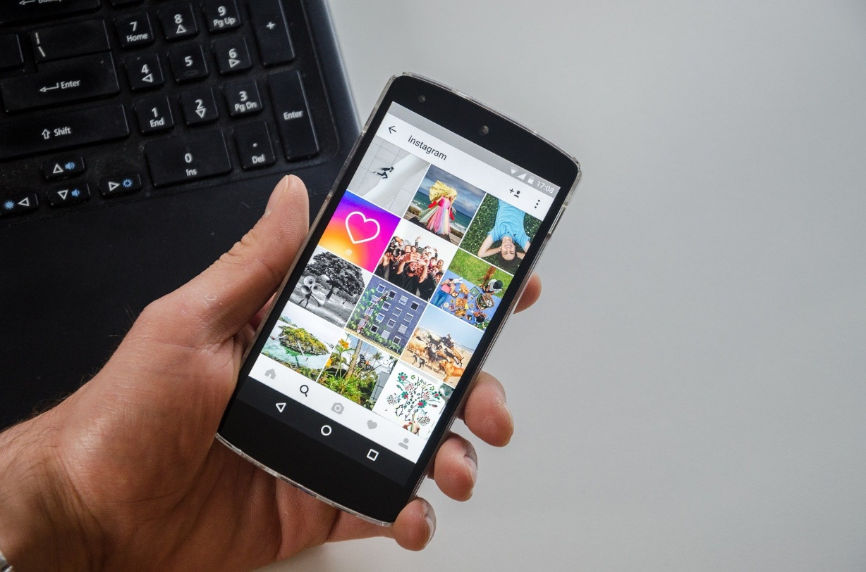
Sozialer Vergleich und Social Media (Fardouly und Vartanian, 2016)
Sozialer Vergleich
- Vergleich mit Freund*innen, Peers und Stars
Jugendliche vergleichen sich auf sozialen Medien ständig mit Freund*innen und anderen Jugendlichen
Vergleiche von Jugendlichen mit anderen, fremden Jugendlichen und Stars sind Aufwärtsvergleiche
Wirkung: sofort und kontinuierlich
Negative Effekte werden sofort ausgelöst (nach 5 bis 10 Minuten auf Instagram).
Wiederholungen der negativen Effekte während des Tages
Quelle: Pixabay

Slide 4
Social Comparison Theory (Festinger, 1954)
Social Comparison
Upwards
Downwards
When people compare themselves to other people who they perceive to be better off than them
> Typically produces negative consequences
When people compare themselves to other people who they perceive to be worse off than them
> Typically produces positive consequences

Slide 5
Consequences of Social Comparison
Social Comparison
- People make upwards comparisons 46% of the time,
18,5 % of the comparisons are lateral ,
36% are downwards comparisons
(Gerber, Wheeler, Suls 2018, Psychological Bulletin).
Upward comparisons lead to:
Low self-esteem
Depressed mood
Poor body image
Life dissatisfaction
(Fardouly and Vartanian, 2016)
Source: Pixabay

Slide 6
Social Comparison and Social Media (Fardouly and Vartanian, 2016)
Social Comparison
- Friends vs. peers vs. celebrities/influencers
Frequent comparisons to friends and distant peers
Upward comparisons to distant peers and celebrities
Instant and continuous
Immediatly triggered (5 to 10 mins. on Instagram)
Negative effects repeated throughout the day
Source: Pixabay

